Slide 1
Опыт ЕАБР в финансировании проектов ВИЭ
Ноябрь 2020

Slide 2
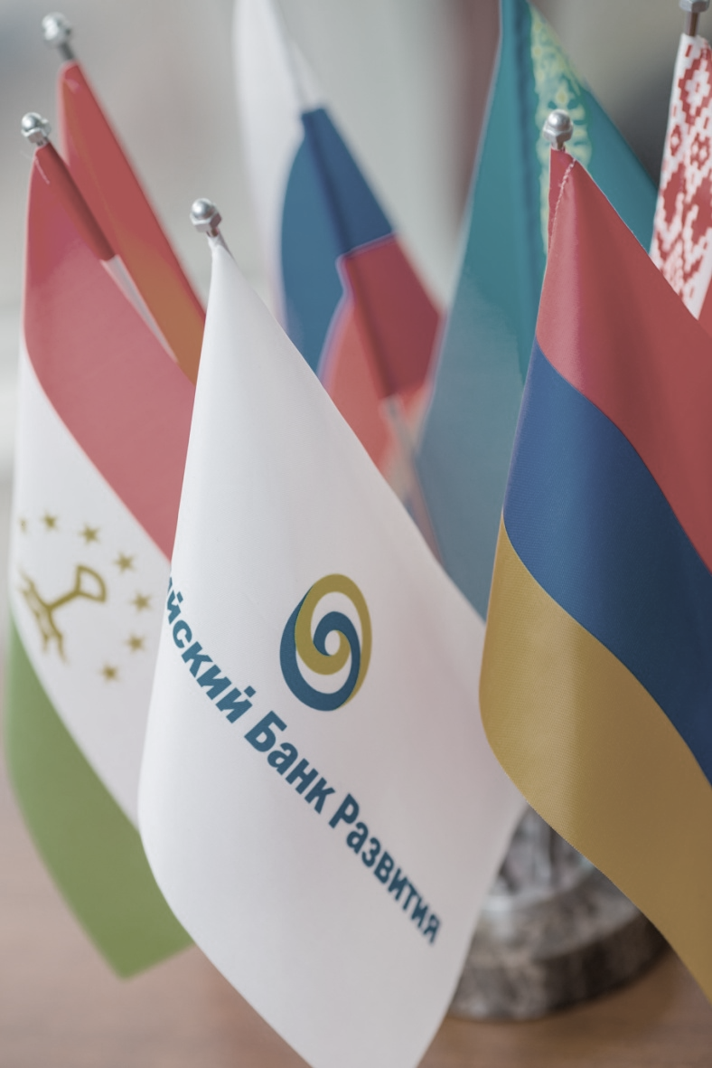


Евразийский банк развития (ЕАБР)
Международная финансовая
организация (МФО), регулируемая международным правом.
Банк учрежден в 2006 году
Россией и Казахстаном.
Участники Банка: Армения, Беларусь, Россия, Казахстан, Кыргызстан
и Таджикистан. К соглашению об учреждении Банка могут присоединяться другие государства
и международные организации.
Уставный капитал ЕАБР
>$7 млрд, из них
$1,5 млрд –
оплаченный капитал,
$5,5 млрд –
капитал до востребования
Кредитный рейтинг:
    “Baa1” от Moody’s
    (на 2 пункта выше
    суверенного рейтинга
    России и Казахстана)
    “BBB-” от
    S&P
    “BBB+” от
    Fitch

Slide 3
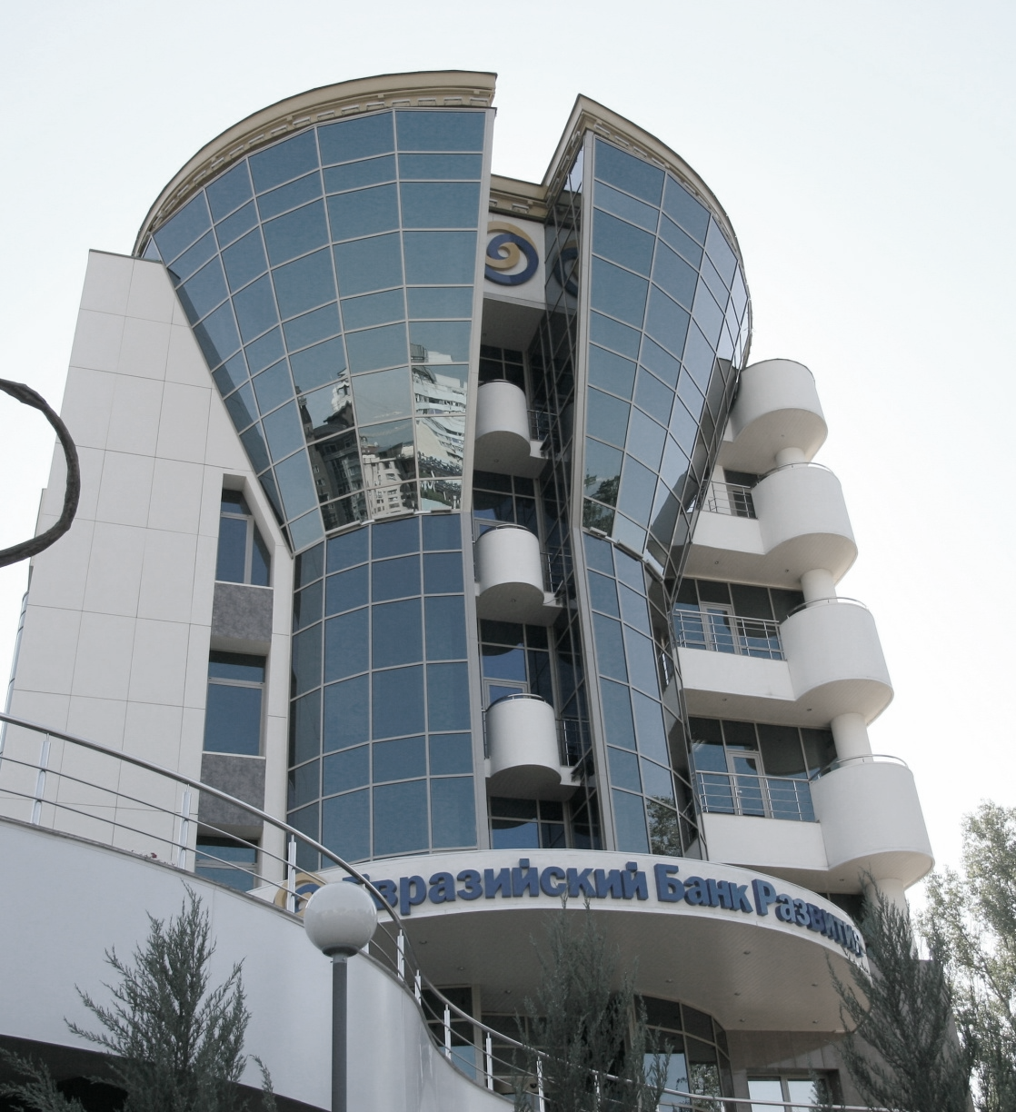



Миссия и отраслевой фокус ЕАБР
Миссия ЕАБР
– содействие развитию рыночной экономики и расширению торгово-экономических связей государств – участников ЕАБР
Отраслевой фокус
– проекты по развитию энергетической, транспортной и иной инфраструктуры, химической, нефтехимической, металлурги-ческой, горнодобывающей, нефтегазовой промышленностей, машиностроения
и агропромышленного комплекса
в государствах – участниках Банка
Финансирование проектов ВИЭ
является стратегическим направлением деятельности Банка. Утверждена
и реализуется Программа финансирования проектов в области ВИЭ

Slide 4
Инвестиционный портфель
Инвестиционный портфель по состоянию
на октябрь 2020 года составляет $9,3 млрд
В стадии финансирования
91 инвестиционный проект
Энергетика составляет более 14%
от инвестиционного портфеля Банка
Инвестиционный портфель
Млрд долл. США
Страновая структура
инвестиционного портфеля
Отраслевая структура текущего инвестиционного портфеля
Казахстан
Россия
Кыргызстан
Армения
Беларусь
Данные на 01.10.2020

Slide 5
Возможные формы финансирования проектов ЕАБР
I
Проектное финансирование строительства объектов ВИЭ
с ограниченным регрессом на спонсоров проекта
Инвестиционное финансирование проектов ВИЭ
Акционерное финансирование – вхождение в капитал компаний
Документарные операции – гарантии и аккредитивы
Техническое содействие в рамках подготовки и оценки проектов
II
III
IV
V
Объем
финансирования
Срок проекта
Ставка
Валюты
$30 млн
- $350 млн
3 года – 15 лет
Фиксированная или плавающая
Национальные валюты государств-участников
а также доллары США и Евро

Slide 6

Что может предложить ЕАБР?
I
Банк не попадает под регулирование НБРК
и ЦБ РФ, Банк не является объектом международных ограничительных санкций
II
Готовность принимать риски по проектам ВИЭ
и предоставлять гибкие условия долгосрочного финансирования в национальных валютах
III
Высокая скорость принятия Банком кредитных решений ─ от заявки до подписания документации от 3 месяцев
IV
Успешный опыт проектного финансирования возобновляемой энергетики в России, Казахстане
и Беларуси
V
Налаженные процедуры рассмотрения проектов строительства солнечных, ветровых
и гидроэлектростанций

Slide 7
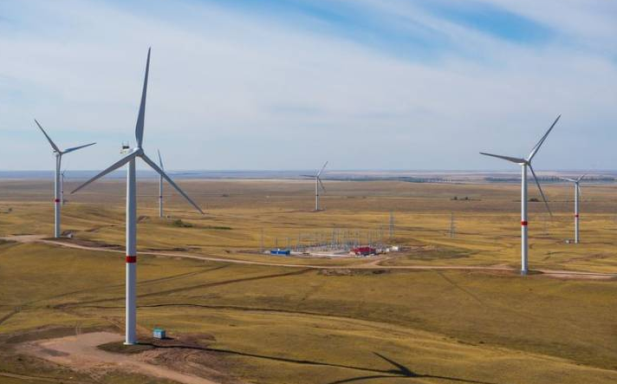
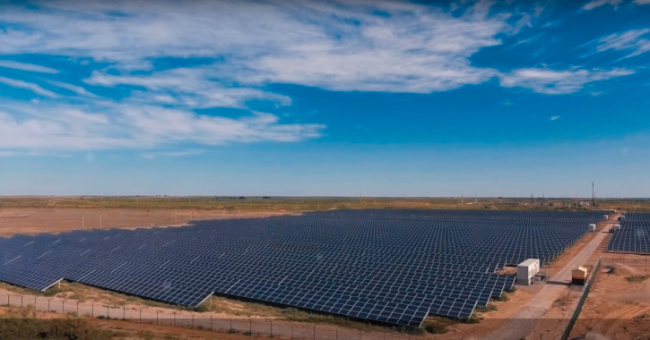
Текущие инвестиционные проекты, финансируемые Банком
Строительство ветропарка «Азовская ВЭС» 90 МВт.
в Ростовской области, Россия. Проект реализуется дочерней компанией ПО «Энел Россия»
Строительство 4-х СЭС по 15 МВт в Астраханской области, Россия. Проекты реализуются дочерними компаниями ООО «Солар Системс»
Строительство СЭС 100 МВт в Акмолинской области, Казахстан
Строительство СЭС 90 МВт в южных регионах Казахстана. Часть проекта профинансирована за счет связанного фондирования от Российского экспортного центра (РЭЦ)
Строительство ВЭС 50 МВт ТОО «Ereymentau Wind Power»
в Ерейментауском районе, Казахстан
Строительство двух малых ГЭС мощностью по 25 МВт Белопорожская ГЭС-1 и ГЭС-2 в Карелии, Россия

Slide 8

Контакты
Представительство
в г. Нур-Султан
Республика Казахстан
010000, г. Нур-Султан
пр. Мангилик ел, 55/20, блок С4.1
Тел: +7 (7172) 55 84 84
www.eabr.org
Дирекция по энергетике
Ботагоз Дюсембаева
Исполнительный директор
+7 (7172) 55 84 84 доб. 2189
+7 (701) 767 67 60
Dyussembayeva_BG@eabr.org
Жанар Жакупова
Директор
+7 (7172) 55 84 84 доб. 2196
+7 (771) 999 07 97
Zhakupova_ZM@eabr.org

